Slide 1
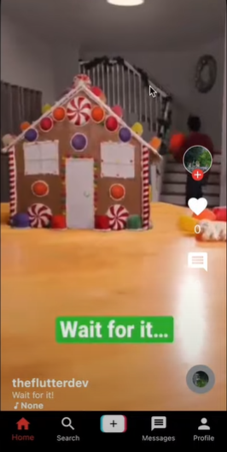
Xây dựng VIDEO APP
Nhóm 09:
Nguyễn Văn Hiền – 0850080018
Phan Thanh Hải – 0850080017
Trần Bá Minh – 0850080083
Lê Nguyễn Anh Dũng – 0850080011

Slide 2
NỘI DUNG CHÍNH
01
02
03
Tổng quan
Cài đặt thực nghiệm
Kết luận

Slide 3
01
Tổng quan

Slide 4

Lý do chọn đề tài
Mạng xã hội phát triển.
Nhu cầu giải trí trên thiết bị di động cao

Slide 5
Mục tiêu
Phạm vi
Phát triển ứng dụng xem video trên di động
Tối ưu trải nghiệm người dùng
Tích hợp tính năng tìm kiếm
Tích hợp chức năng tương tác với video
Follow, kết bạn người dùng
Xây dựng các chức năng như đăng nhập, đăng xuất, đăng video, bình luận, thả tương tác, quản lý hồ sơ cá nhân, theo dõi bạn bè, xem video.
Đáp ứng sự giải trí, tương tác giữa các người dùng.

Slide 6




Công nghệ và kỹ thuật

Slide 7
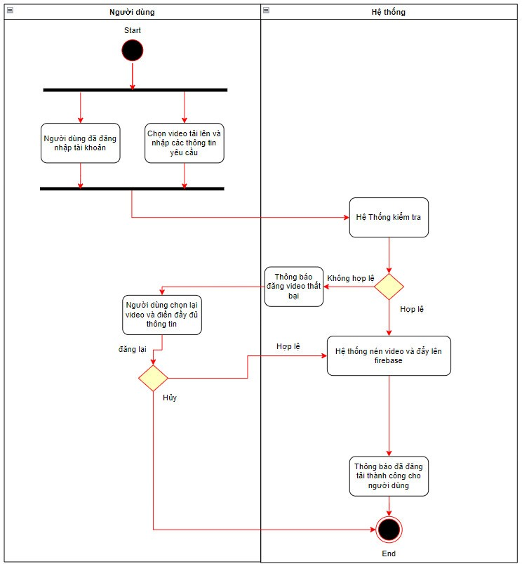
Quy trình hoạt động đăng tải video

Slide 8

02
Cài đặt thực nghiệm

Slide 9
03
Kết luận

Slide 10
Ưu điểm
Nhược điểm
Dễ sử dụng
Có tính giải trí, tương tác cao.
Giới hạn đọc ghi của firebase
Chức năng còn hạn chế

Slide 11
Hướng phát triển
Tối ưu hóa Trải nghiệm Người dùng (UX)
Tích hợp Chức năng Xác thực Mạnh mẽ
Tạo Nền tảng Tương tác Cộng đồng Mạnh mẽ
Tích hợp Thống kê và Phân tích
Hợp tác với Nội dung Sản xuất và Người dùng Nội dung
Phát triển Tiện ích Tương tác Mạnh mẽ
Tăng cường Bảo mật và Quản lý Dữ liệu

Slide 12
Thanks!
Do you have any questions?
Please keep this slide for attribution

